Slide 1
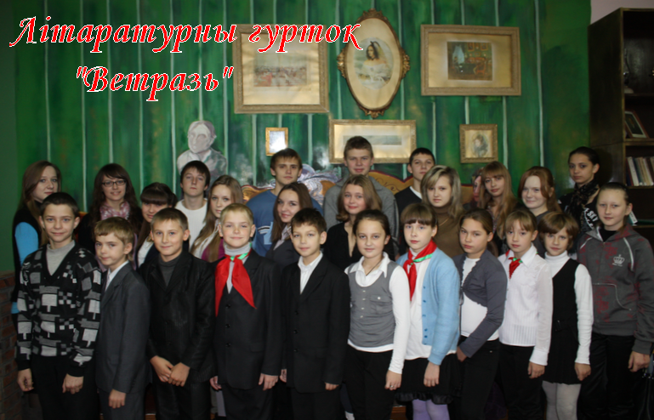

Slide 2
"Я ветразь над лодкай сваёй падыму,
сяброў і знаёмых з сабой пазаву"

Slide 3
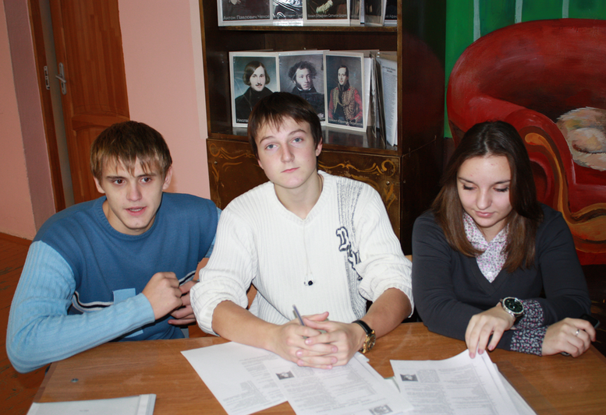
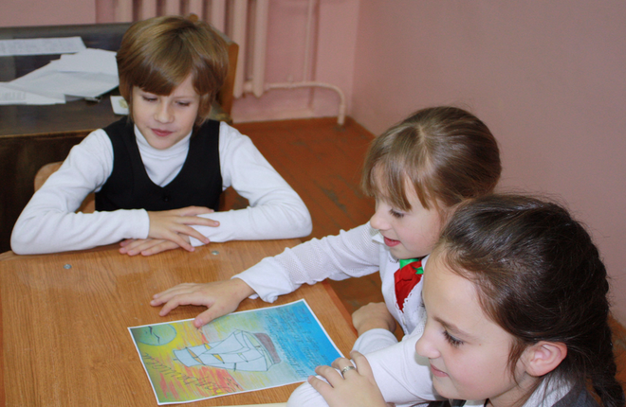
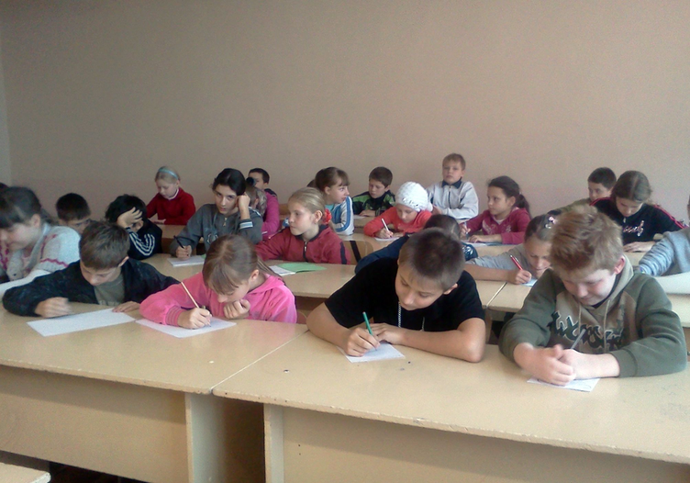
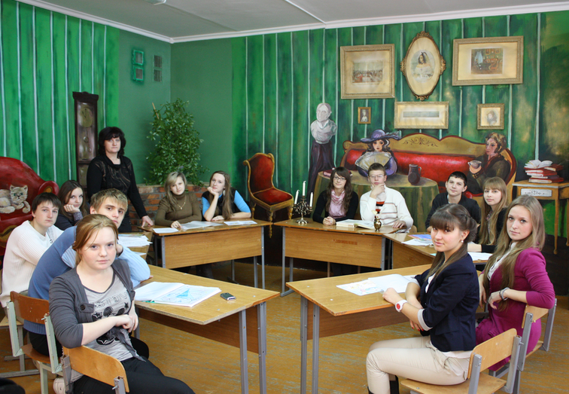

Slide 4
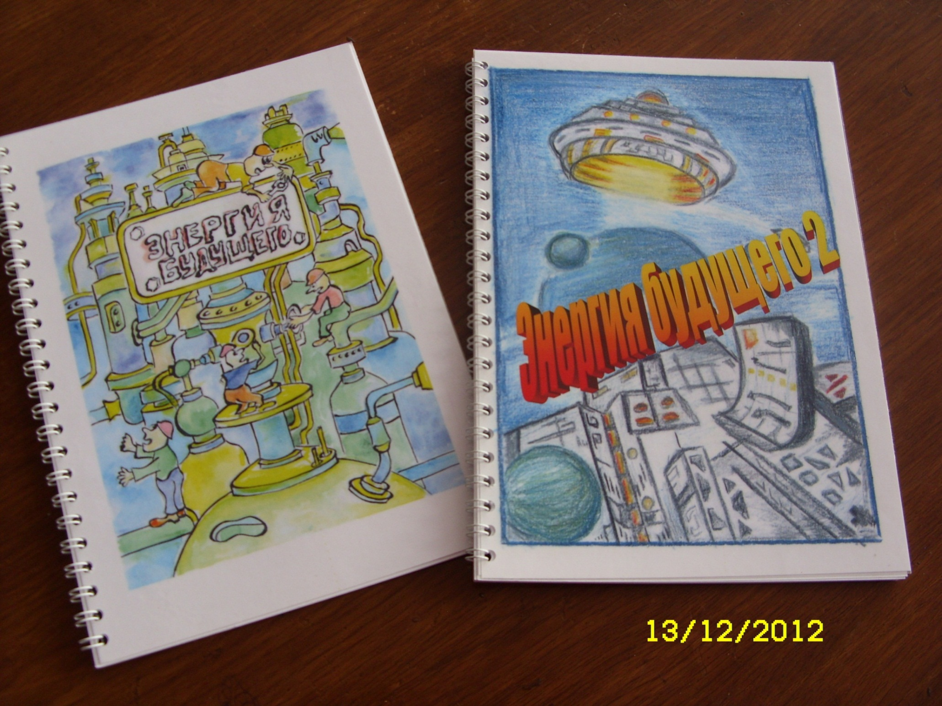

Slide 5
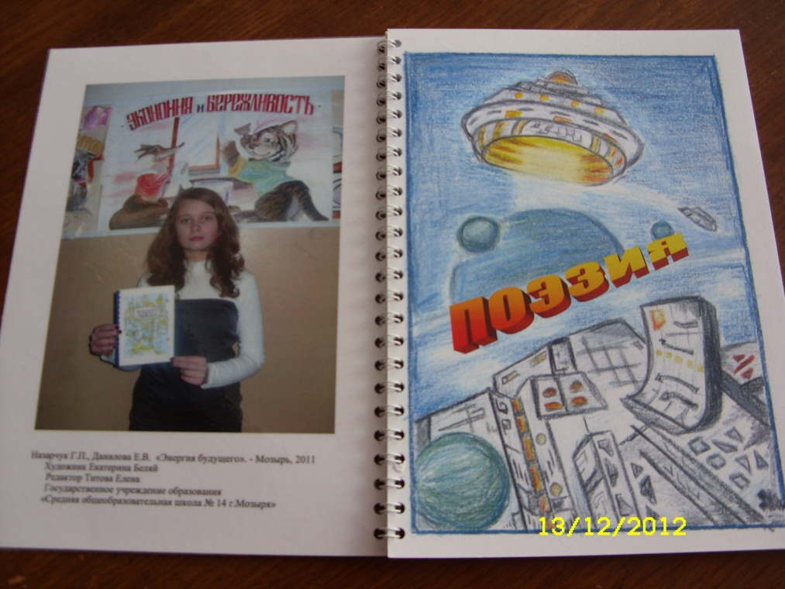
Живительный поток
Журчит ручей мелодии простой,
Пуская вод неоновых дыханье.
То тихо, нежно песенку поет,
О новой встрече.
Но миллионы километров проходя,
Узнали мы, что есть на сей планете
Пустые и безводные места,
Голодные, томимы жаждой дети…
Журчит ручей и, грусти не сдержав,
Поет о чьем-то горе дерзким людям.
Быть может, кто-то вспомнит сгоряча,
Что в каждом доме есть ручей могучий.
Он ежедневно силы нам дает
В живительных потоках из-под крана,
И каждый без него не проживет!
(Пусть же звучит строка и так банально!)
Журчит ручей мелодии простой,
Пуская вод неоновых дыханье.
Завесу этих дум в себе открой,
И оцени то, что имеешь изначально!

Slide 6
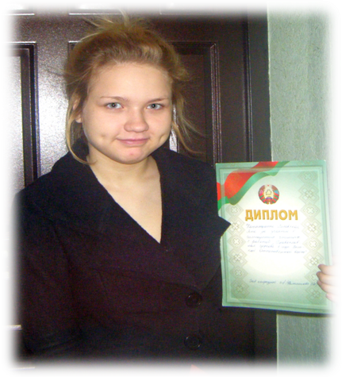
Лисовская Яна, участница научно-практической конференции «Шаг в будущее".

Slide 7
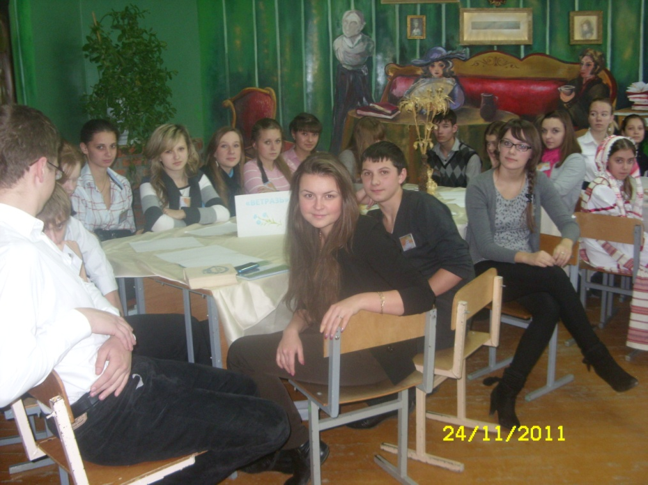
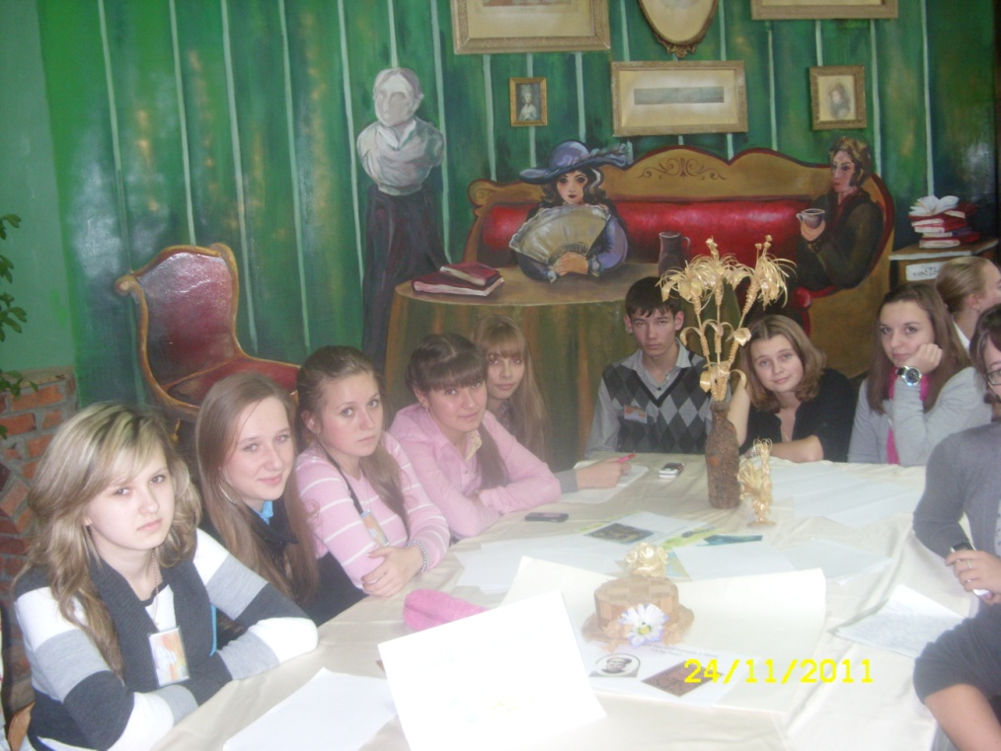
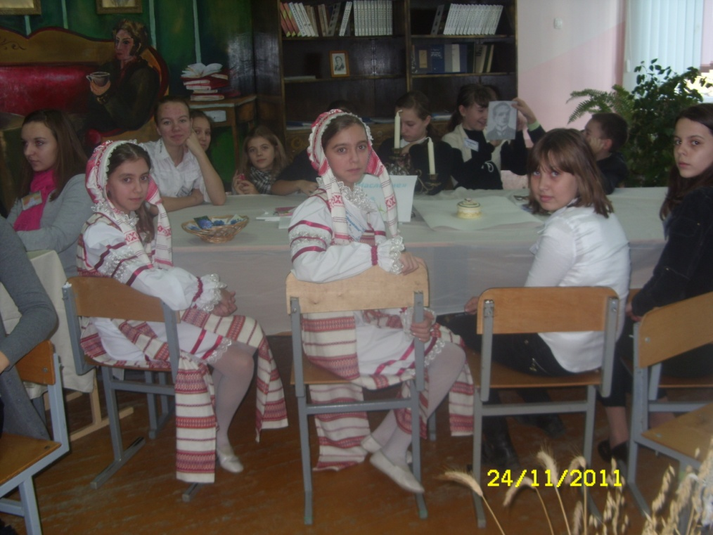

Slide 8
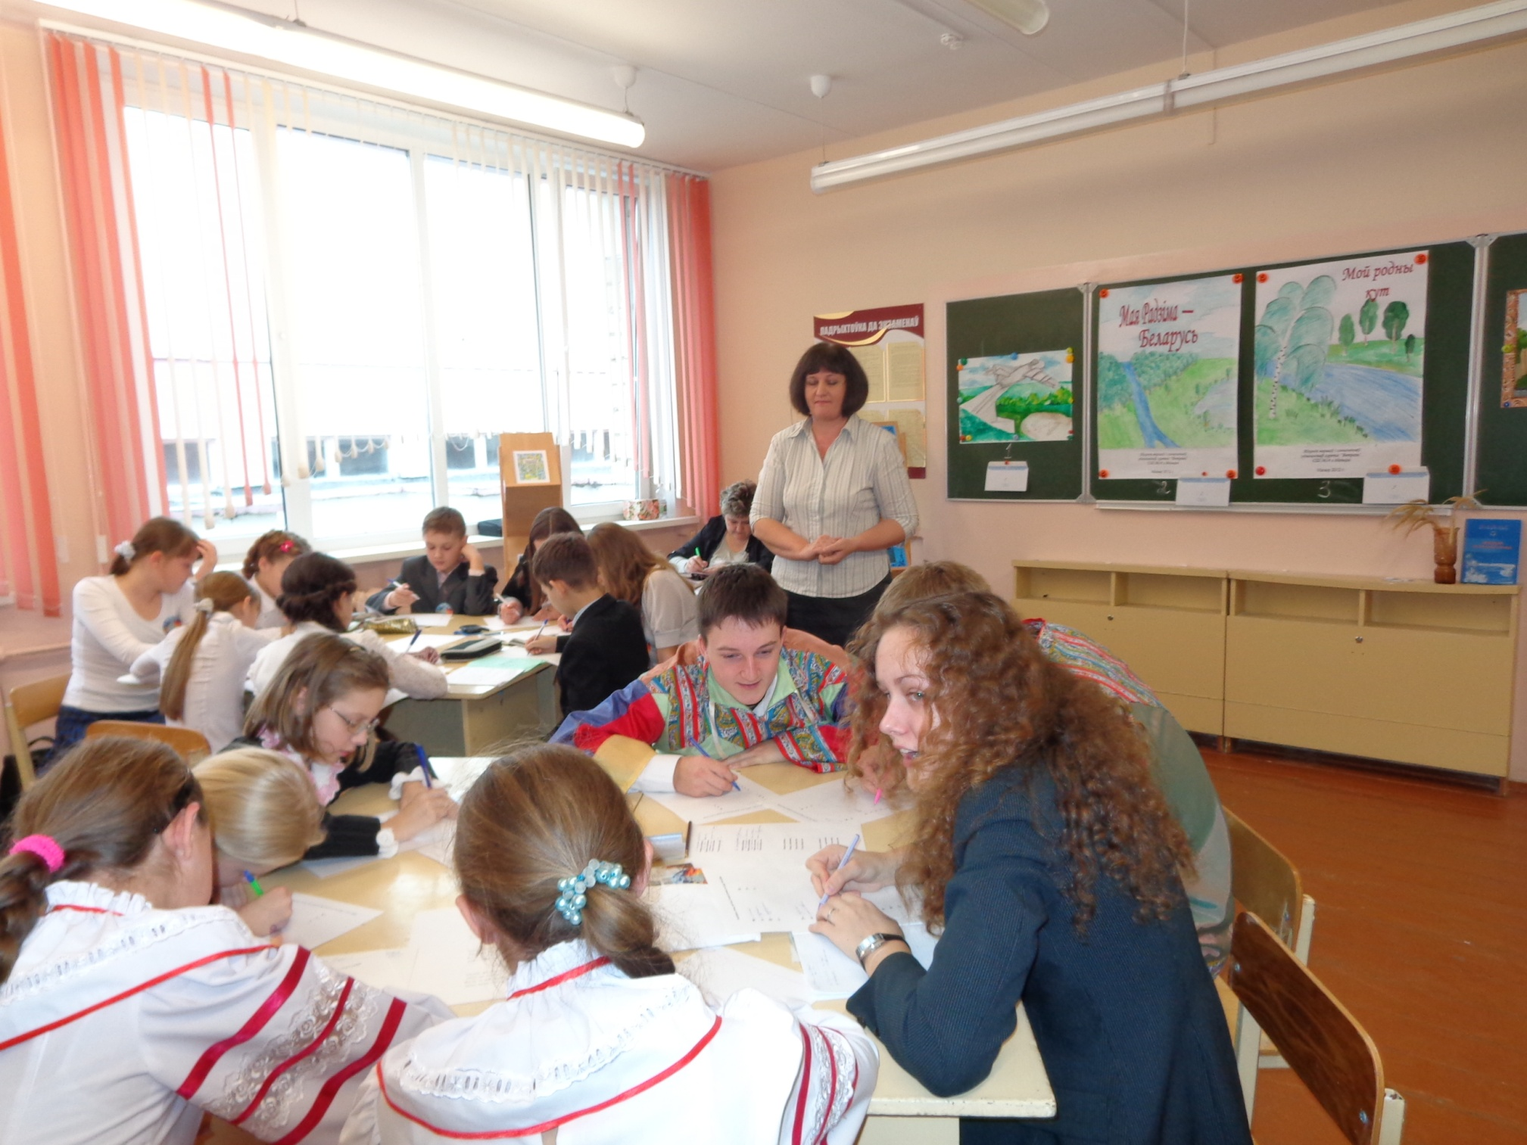

Slide 9
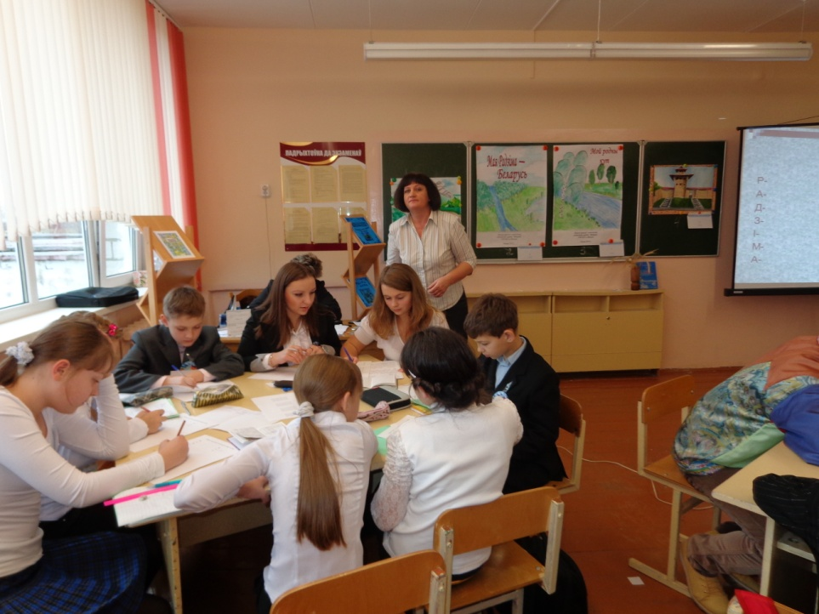
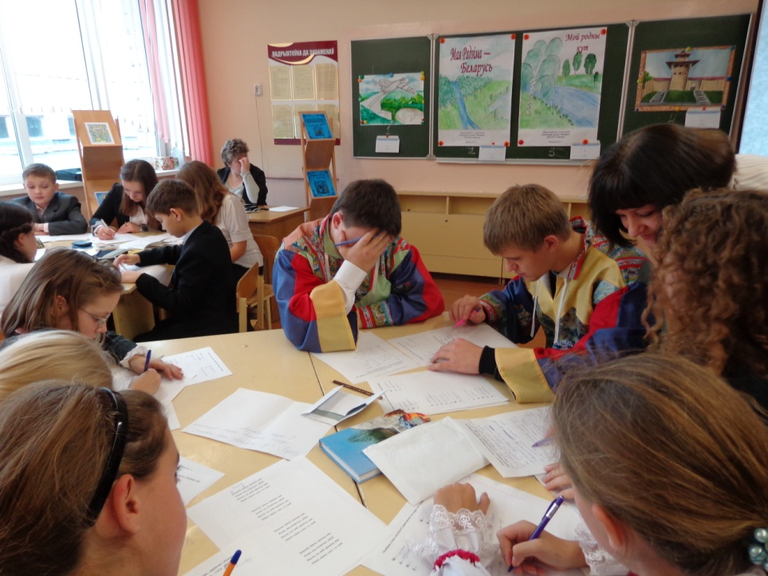
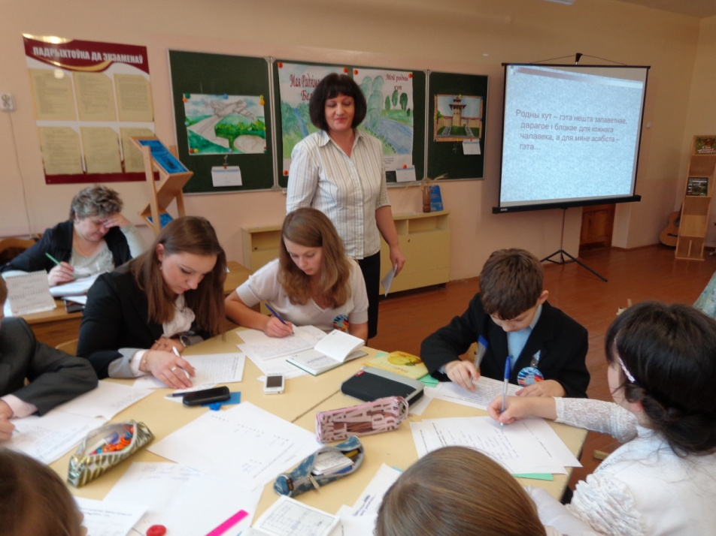
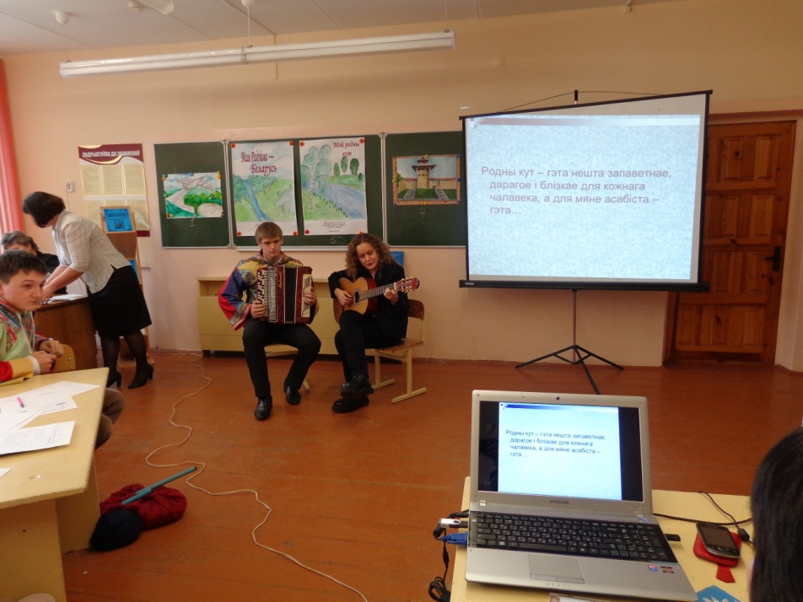

Slide 10
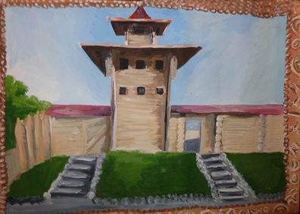
Твая зямля, твая Радзіма
названа светла – Беларусь!
Вершы і апавяданні

Slide 12
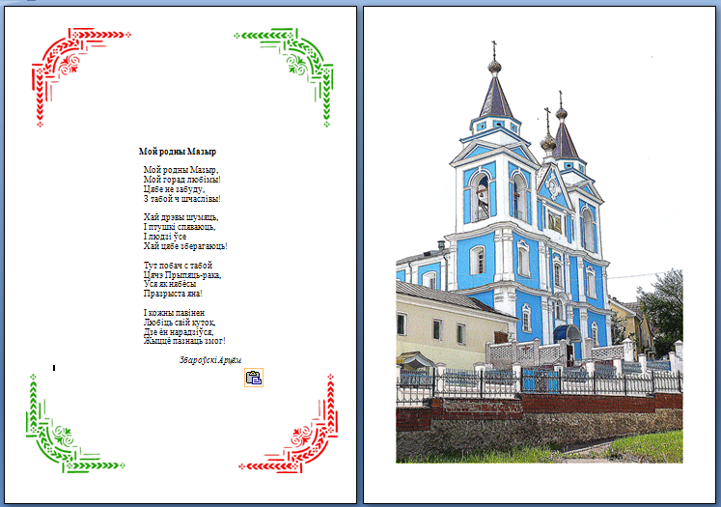

Slide 14
